Slide 1

知识点：Flask Web框架介绍

Slide 2
01
Flask Web框架介绍
06
使用静态文件资源与页面文件
02
Flash Web框架安装并运行一个应用
07
接收上传文件
目录
03
URL装饰器与参数传递
08
使用数据库
04
GET和POST请求的参数传递
05
Cookie和session跟踪用户

Slide 3
1
Flask Web框架介绍
1.1 Flask介绍
1.2 Flask原理

Slide 4
1.1
Flask Web介绍

Slide 5
Flask Web介绍
Flask是由Python语言编写开发而成的 轻量级 的Web开发框架。Flask基于Werkzeug WSGI工具箱和Jinja2 模板引擎。 Flask使用BSD授权。
我们可以这么理解，Flask是一个核心，而其他功能则是一些插件，需要什么功能，只要找到对应的插件，将其插入核心就能够实现该功能了。

Slide 6
Flask Web介绍
WSGI，全称 Web Server Gateway Interface，或者 Python Web Server Gateway Interface ，是为 Python 语言定义的 Web 服务器和 Web 应用程序或框架之间的一种简单而通用的接口。
WSGI 是作为 Web 服务器与 Web 应用程序或应用框架之间的一种低级别的接口，以提升可移植 Web 应用开发的共同点。

Slide 7
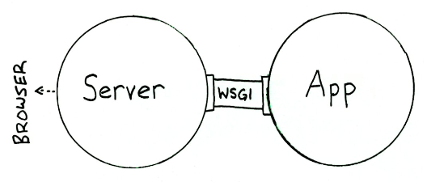
Flask Web介绍

Slide 8
Flask Web介绍
Jinja2是纯python编写的模板引擎，它和Django类似提供non-XML语法，除此之外还支持内联表达式和一个可选的沙箱环境。Jinja2遵守BSD开源协议。

Slide 9
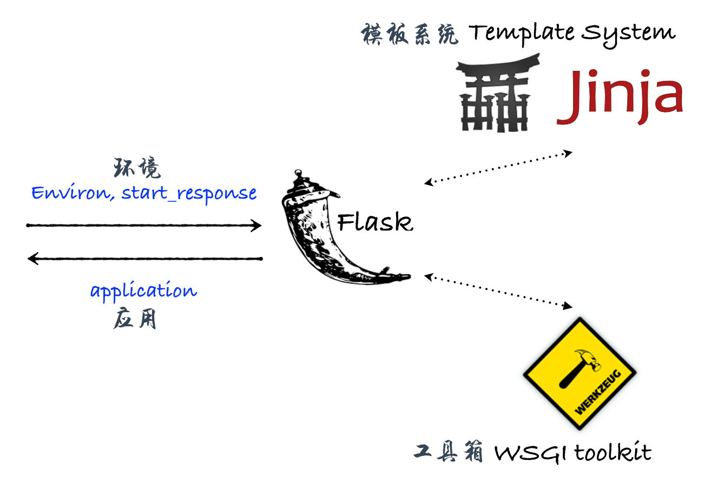
Flask Web介绍

Slide 10
1.2
Flask原理

Slide 11
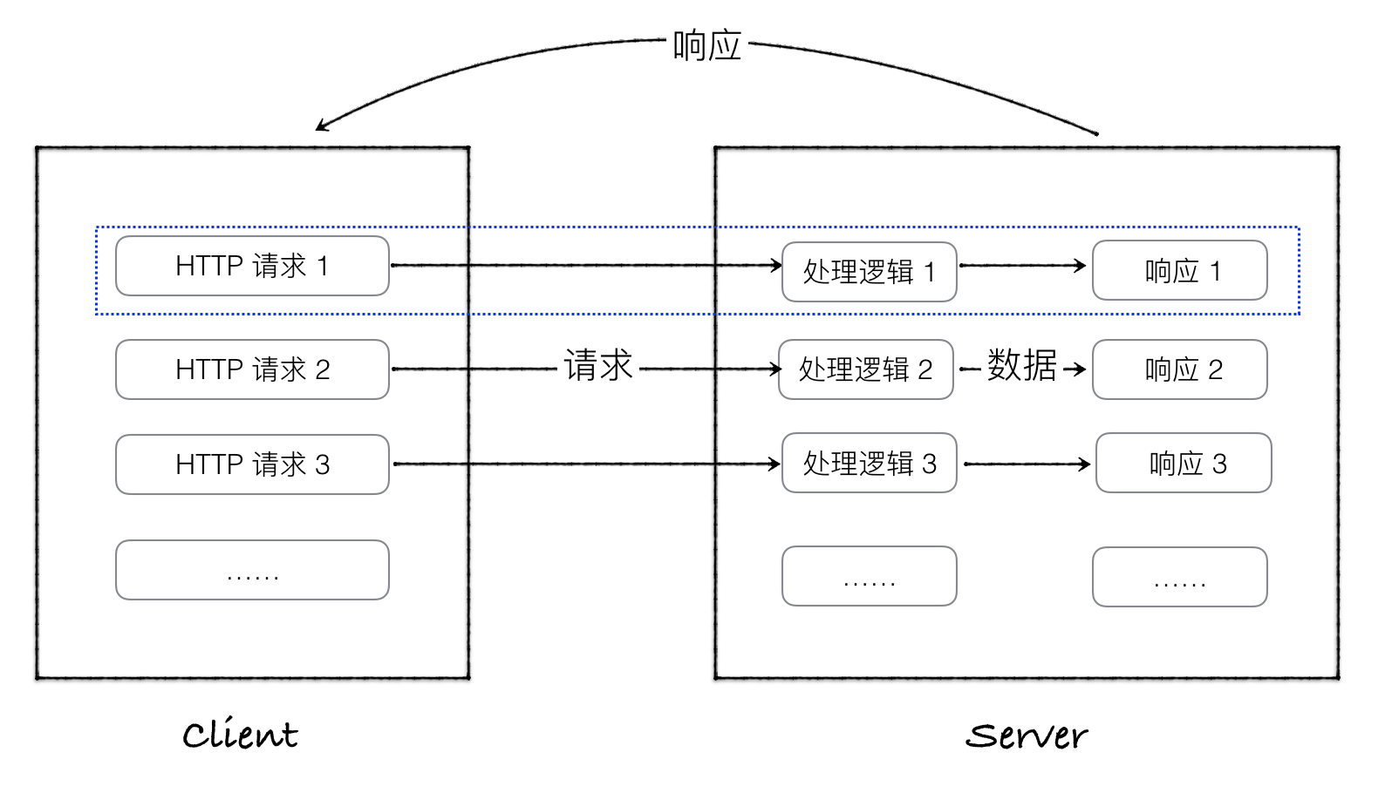
Flask Web实现原理
Notes:
流程图

Slide 12
Flask Web实现原理
在实际的应用中，不同的请求可能会调用相同的处理逻辑。这里有着相同业务处理逻辑的HTTP请求可以用一类URL来标识。比如在我们的博客站点中，对于所有想要获取Articles内容的请求而言，可以用 articles//这类URL来表示，这里的 article_id用以区分不同的article。接着在后台定义一个get_article(article_id)的函数，用来获取article相应的数据，此外还需要建立URL和函数之间的一一对应关系。这就是Web开发中所谓的路由分发。

Slide 13
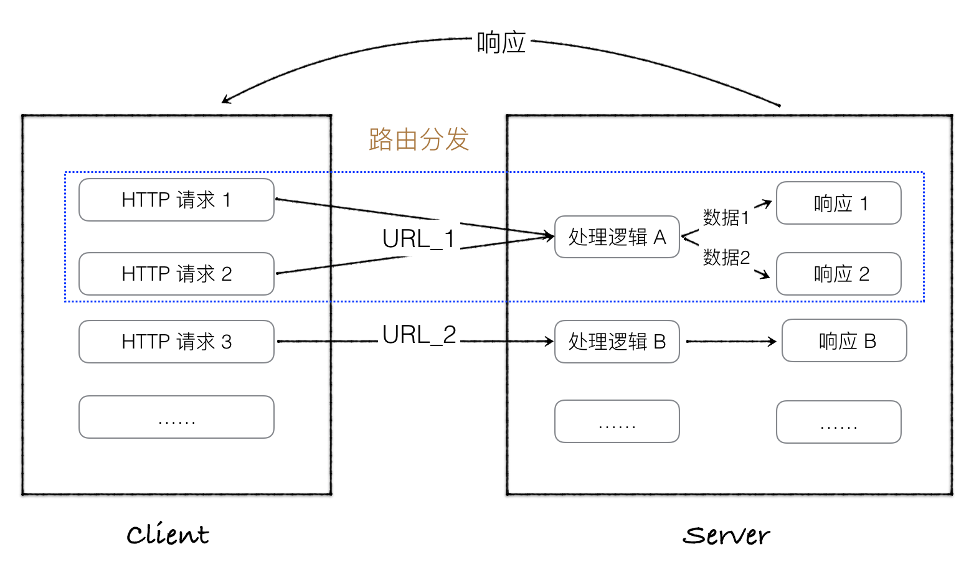
Flask Web实现原理

Slide 14
Flask Web实现原理
在Flask中，使用werkzeug来做路由分发，werkzeug是Flask使用的底层WSGI库。

Slide 15
Flask Web实现原理
WSGI将Web服务分成两个部分：服务器和应用程序。WGSI服务器只负责与网络相关的两件事：接收浏览器的HTTP请求、向浏览器发送HTTP应答；而对HTTP请求的具体处理逻辑，则通过调用WSGI应用程序进行。

Slide 16
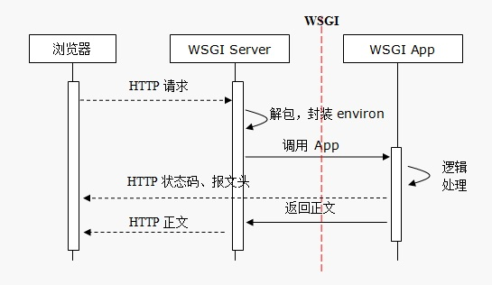
Flask Web实现原理

Slide 17
Flask Web实现原理
一般情况下，虽然请求不同，但是响应中的数据的展示方式是相同的，通俗点说就是除了我们请求获得的数据不一样外，其他都是一样的，那么我们就可以设计一个模板。我们仍然以博客站点为例，对不同article而言，其具体article content虽然不同，但页面展示的内容除了请求的数据外都是一样的，都有标题拦，内容栏等。也就是说，对于article来说，我们只需提供一个HTML模板，然后传入不同article数据，即可得到不同的HTTP响应。这就是所谓的模板渲染。
Notes:
一种比较常见的场景是，请求虽然不同，但响应中数据的展示方式是相同的。仍以论坛为例，对不同topic而言，其具体topic content虽然不同，但页面展示的方式是一样的，都有标题拦，内容栏等。也就是说，对于 topic 来说，我们只需提供一个HTML模板，然后传入不同topic数据，即得到不同的HTTP响应。这就是所谓的模板渲染，

Slide 18
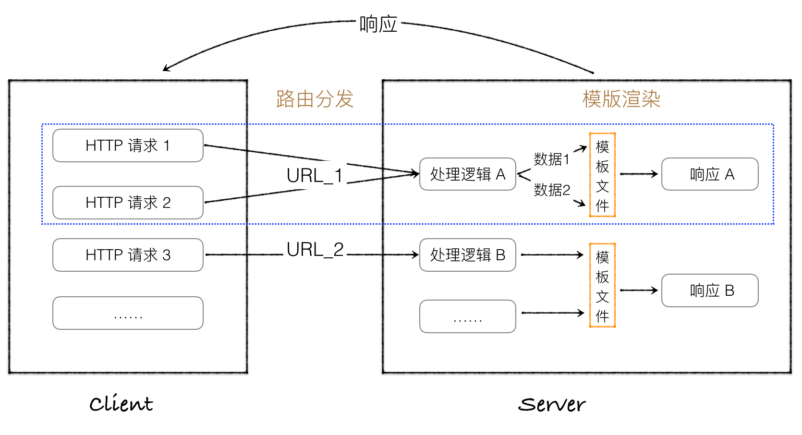
Flask Web实现原理

Slide 19
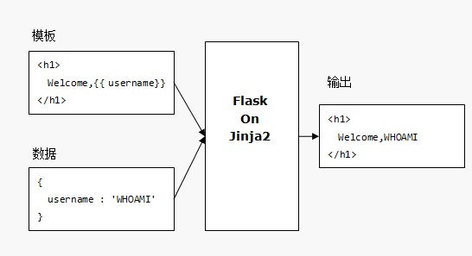
Flask Web实现原理
在Flask中使用Jinja2模板渲染引擎来做模板渲染,以下是Jinjia2的工作流程图：

Slide 20


谢谢

